Slide 1
ALG - wykład 11.
PRZEKSZTAŁCENIA
LINIOWE

Slide 2
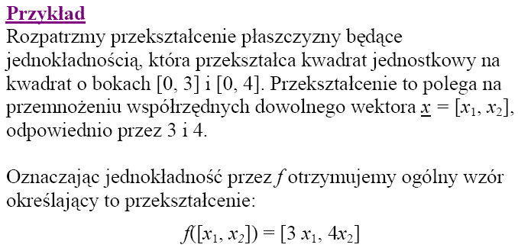

Slide 3
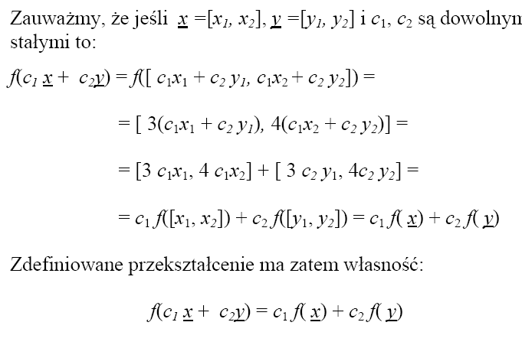

Slide 4
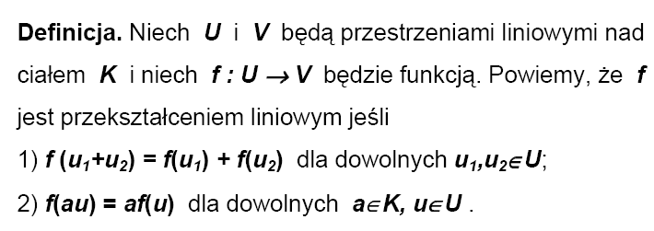


Slide 5



Slide 6
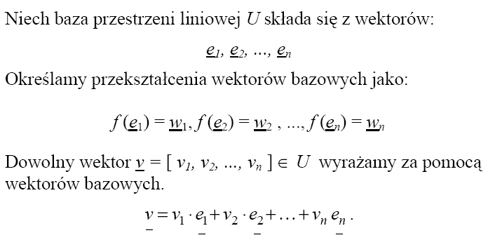


Slide 7
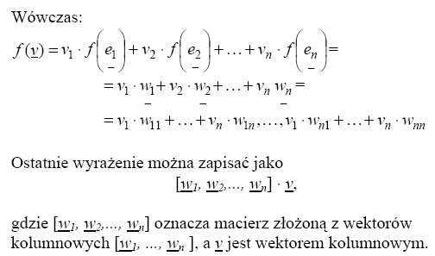

Slide 8



Slide 9
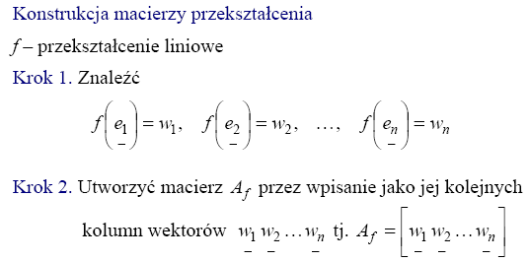
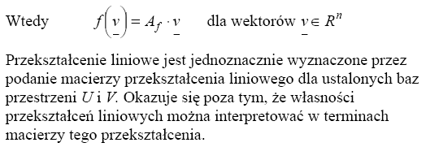

Slide 10
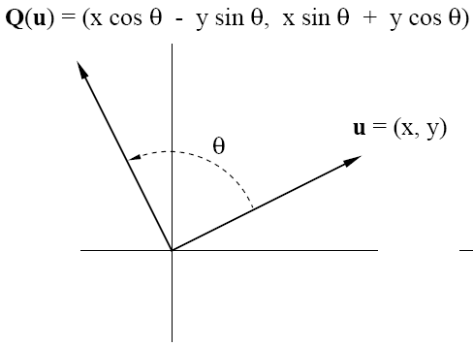

Przykład: obrót o kąt Θ

Slide 11

Przykład: rzut na płaszczyznę xy
(x,y,0)

Slide 12
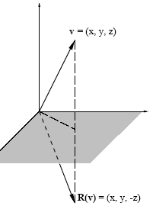

Przykład: odbicie

Slide 13

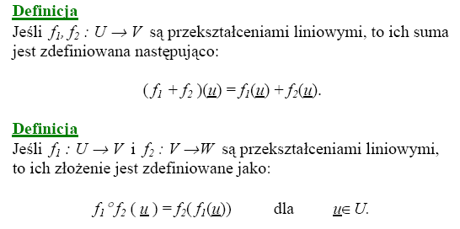


Slide 14
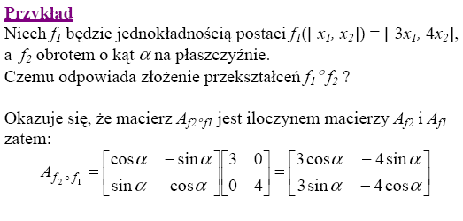

Slide 15
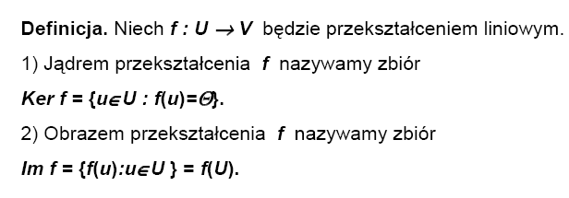

Slide 16



Slide 17
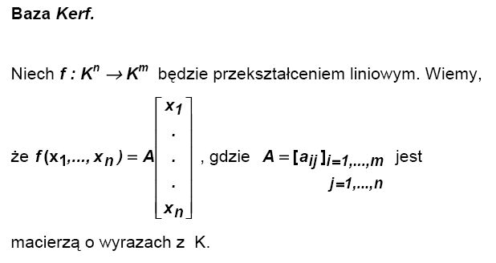
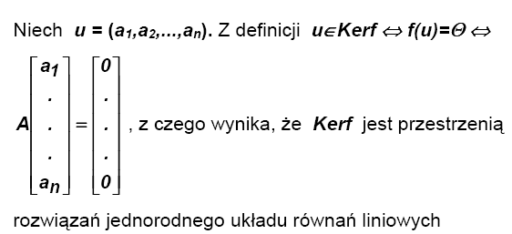

Slide 18
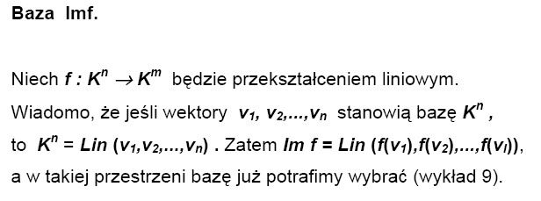

Slide 20
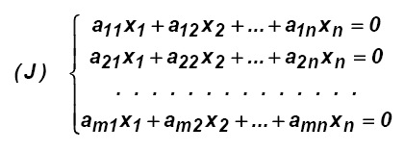

Fundamentalny zbiór rozwiązań

Slide 21
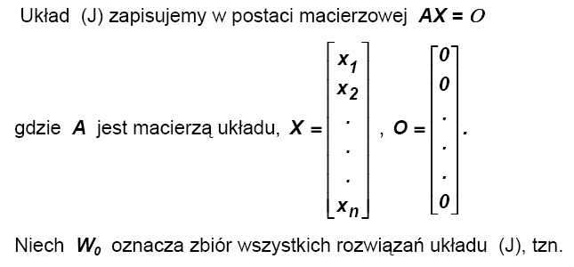
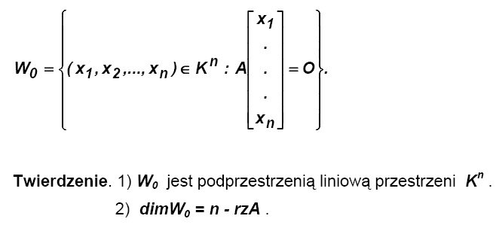

Slide 22

Twierdzenie
Jeżeli w jest rozwiązaniem układu niejednorodnego Ax=b,
a y jest elementem Ker A, to
x=w+y jest również rozwiązaniem tego równania.
I odwrotnie, każde rozwiązanie równania Ax=b jest postaci
x=w+y dla pewnego y∈Ker A.
Wniosek
Jeżeli układ v₁,…,v_{k} jest bazą w Ker A i w jest rozwiązaniem
układu niejednorodnego Ax=b , to zbiór rozwiązań tego układu
jest postaci
R(A,b)={x∈V: x=a₁v₁+…+a_{k}v_{k}+w}

Slide 23
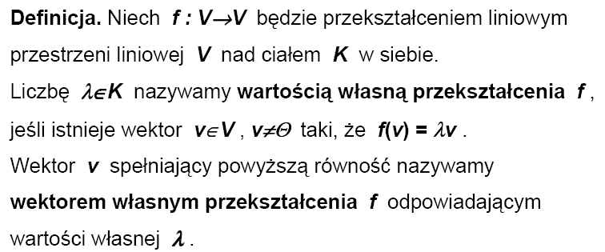
Wartości i wektory własne

Slide 24
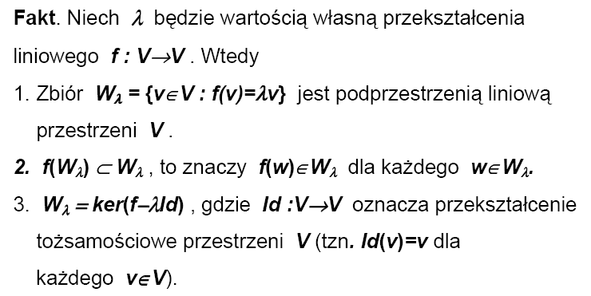


Slide 25
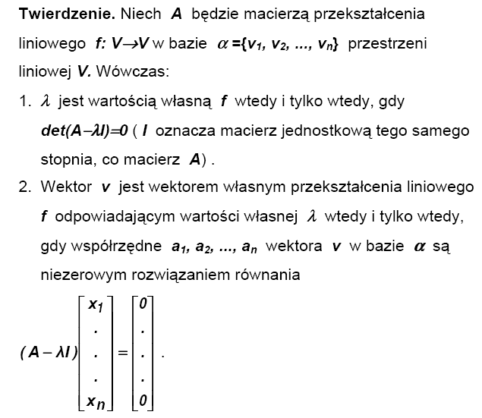


Slide 26
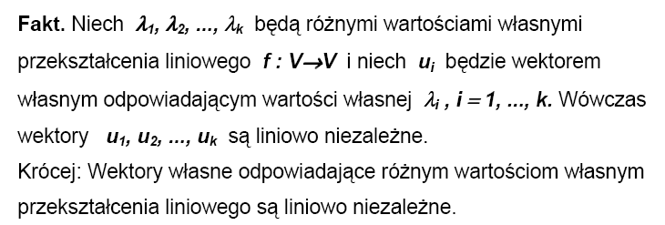

Slide 27
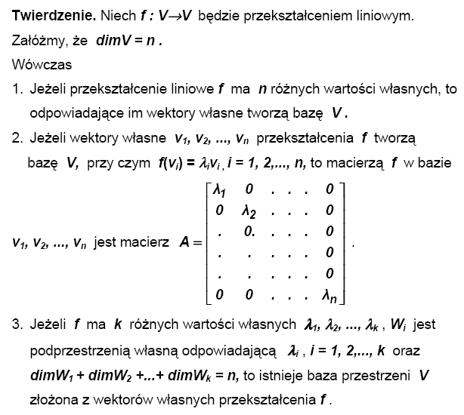

Slide 28

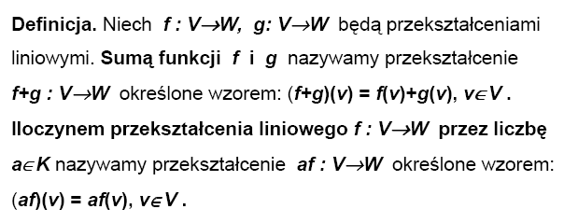

Slide 29



Slide 30




Slide 31
